Slide 1

Презентация
«День Матери»
Группа «Пчёлки»
Ноябрь 2016 г.

Slide 2
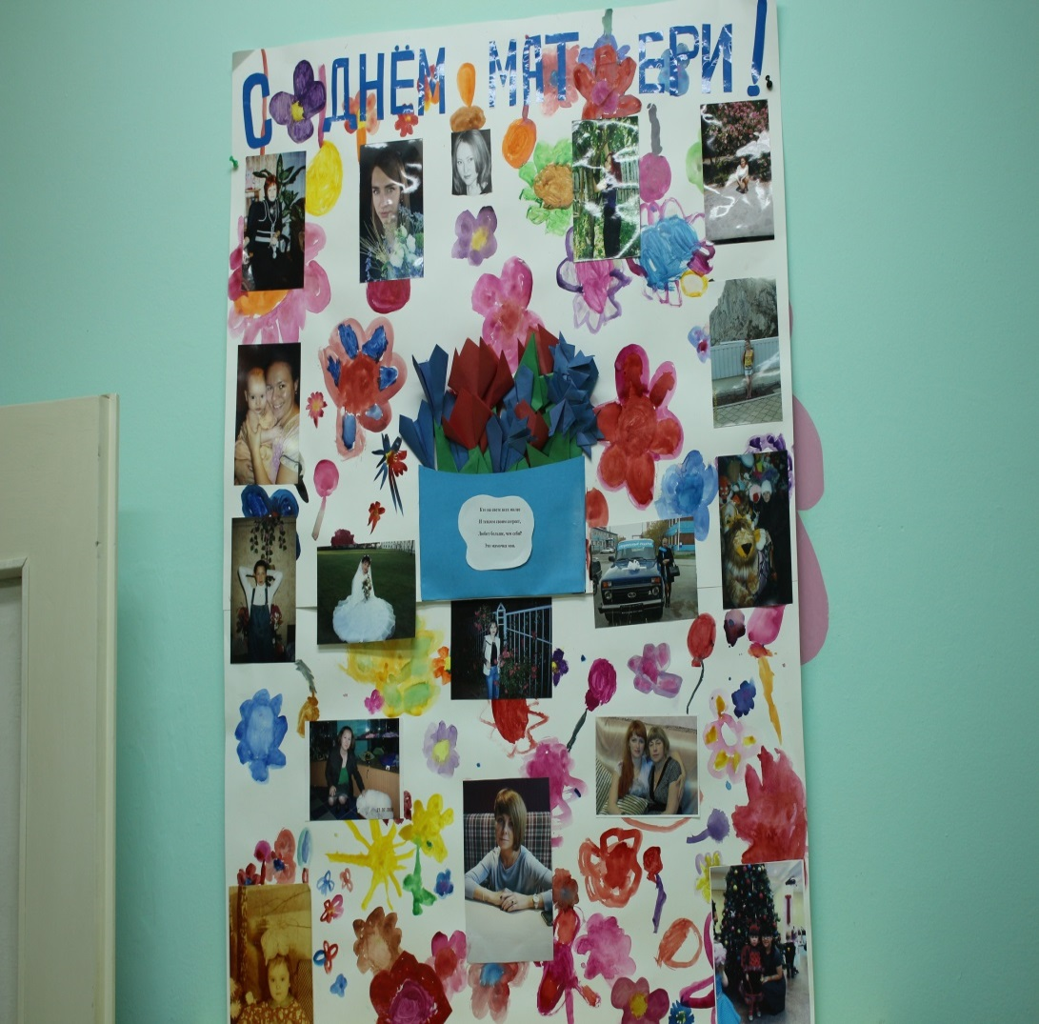
День матери — праздник
Для мам и детей,
Ведь нет никого
На свете родней.
Мама обнимет
И приласкает,
Мама нам сказку
На ночь читает.
Кубики складывать
Мама умеет,
Маму никто
Никогда не заменит.
Кто самый добрый,
Ласковый самый?
И каждый ответит,
Что все это — мама.

Slide 3
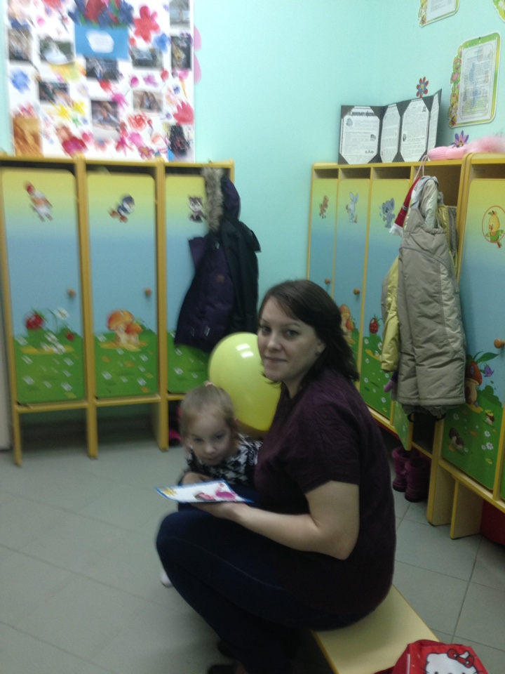
Понедельник
Беседа: праздник «День матери».
Цель: Познакомить с историей праздника, как празднуют этот праздник в других странах.
Стихотворение О. Чусовитиной «Мама» (вторая половина дня).
Цель: разучивание стихотворения, учить детей читать наизусть с выразительной интонацией, пополнить словарный запас детей.

Slide 4
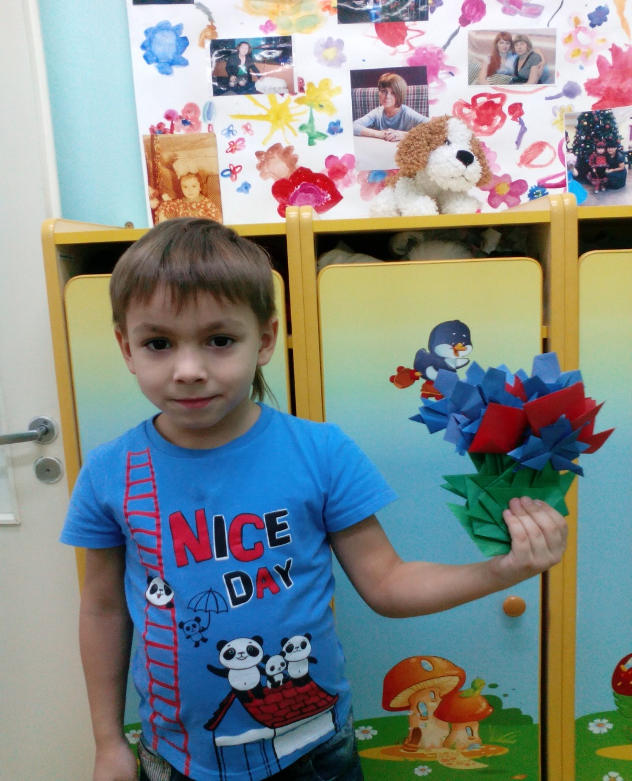
Вторник
Цветок для мамы в технике оригами.
Цель: развиваем мелкую моторику, закрепляем полученные навыки оригами, развиваем эстетическое воображение.

Slide 5
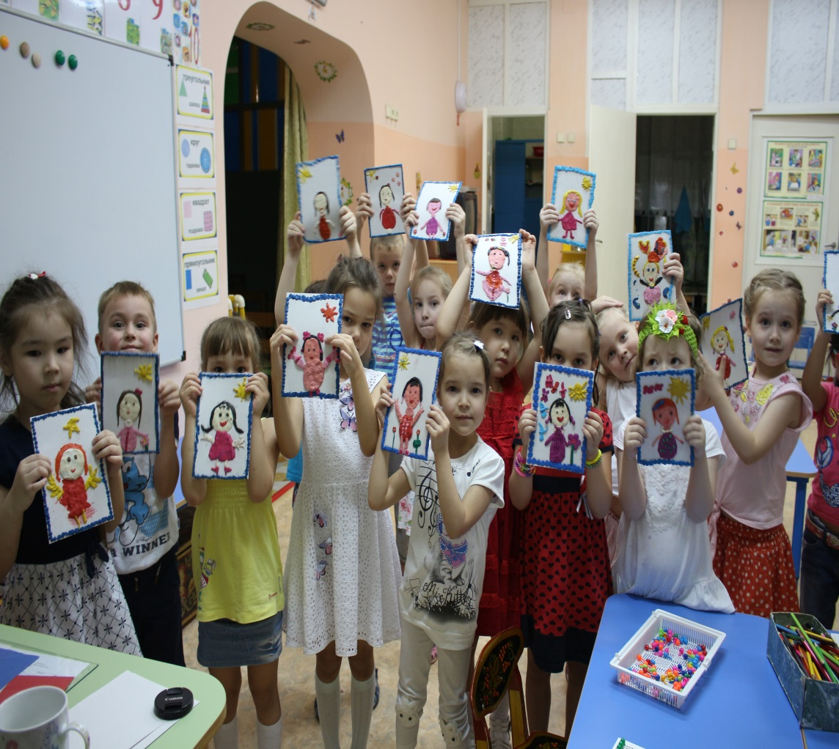
Среда
Лепка из пластилина портрет мамы.
Цель: развиваем мелкую моторику, закрепляем навыки лепки из пластилина.

Slide 6
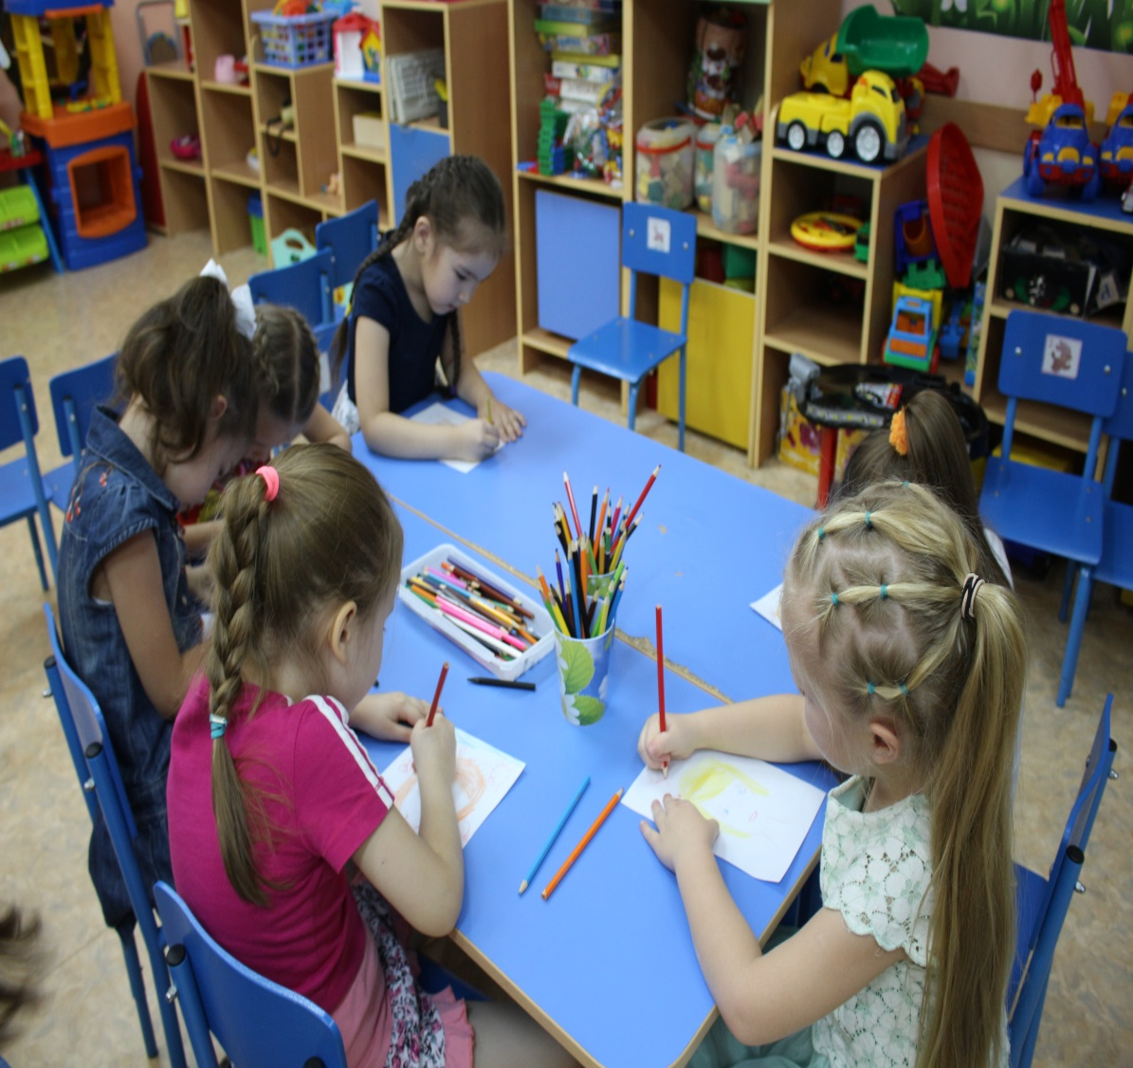
Четверг
Рисование «Портрет мамы».
Цель: рисовать портрет по фотографии, учиться передавать черты лица по образцу (по фотографии).

Slide 7
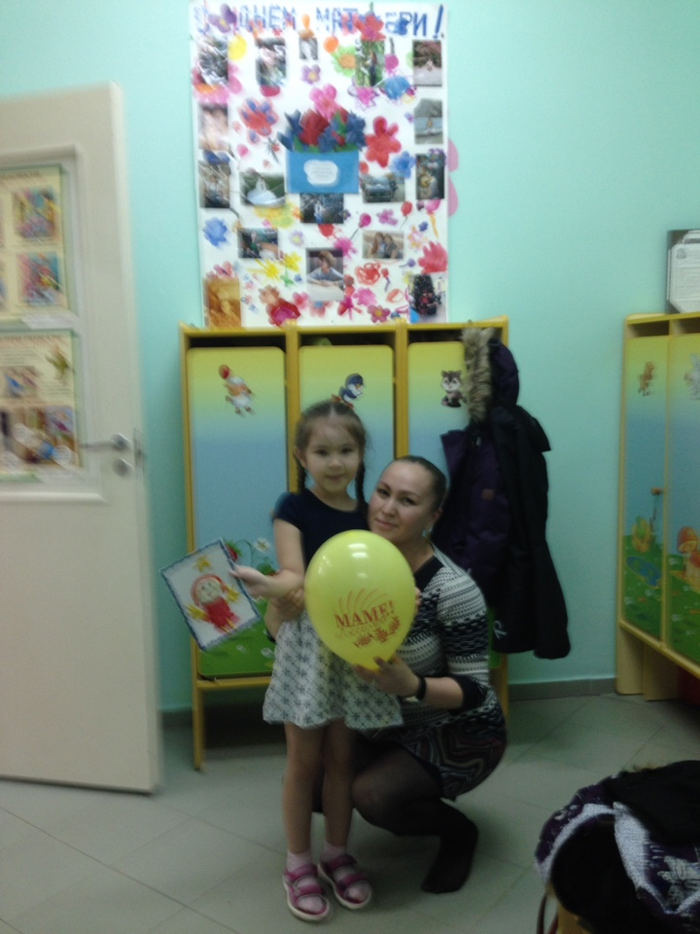
Пятница
Поздравление мам с их праздником. Выставка работ поделок для мам. Плакат-поздравление.
Цель: знакомство с историей праздника, формировать понятие, что мама самый главный человек в жизни ребенка, получение морального удовлетворения.

Slide 8
Спасибо за внимание!

